Slide 1





Slide 2
Bạn hãy nêu các kiểu bài văn miêu tả đã được học?

Slide 3
TẢ ĐỒ VẬT
TẢ CÂY CỐI
TẢ CON VẬT
TẢ CẢNH
?

Slide 4

Cấu tạo?
Dàn ý?

Slide 5
CẤU TẠO BÀI VĂN TẢ NGƯỜI
Thực hiện: EduFive

Slide 6

Nắm được cấu tạo ba phần (mở bài, thân bài, kết bài) của bài văn tả người.
1
Lập được dàn ý chi tiết cho bài văn tả một người thân trong gia đình.
2

Slide 7
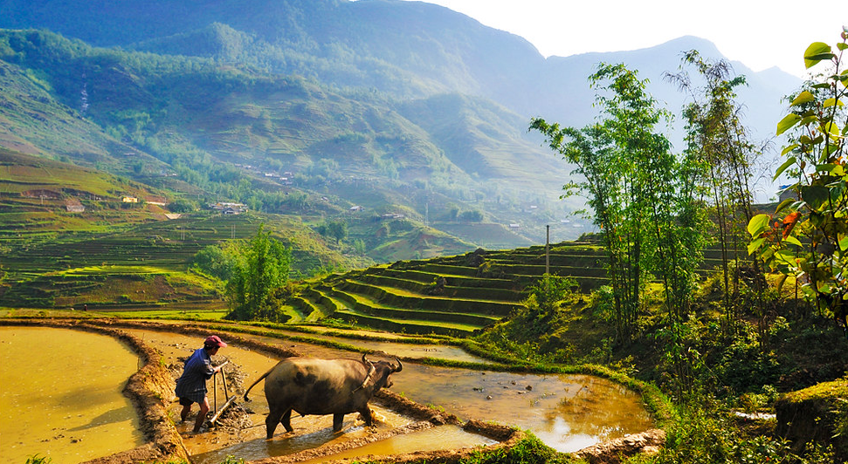

Người trong tranh đang làm gì?
Em có cảm nhận gì về người thanh niên trong tranh?
Đọc bài văn sau và trả lời câu hỏi:

Slide 8
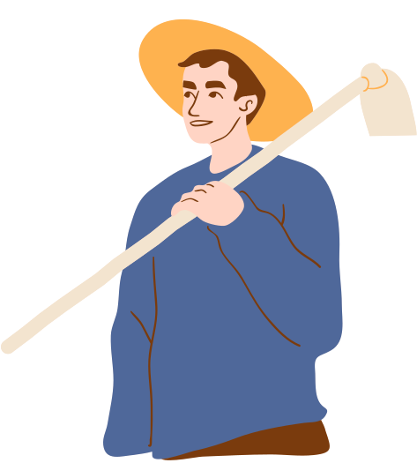
Nhìn thân hình cân đối của Hạng A Cháng, tất cả các cụ già trong làng đều tấm tắc :
- A Cháng trông như một con ngựa tơ hai tuổi, chân chạy qua chín núi mười khe không biết mệt, khoẻ quá ! Đẹp quá !

Slide 9
A Cháng đẹp người thật. Mười tám tuổi, ngực nở vòng cung, da đỏ như lim, bắp tay bắp chân rắn như trắc, gụ. Vóc cao, vai rộng, người đứng thẳng như cái cột đá trời trồng.
Nhưng phải nhìn Hạng A Cháng cày mới thấy hết vẻ đẹp của anh.
Anh đến chuồng trâu dắt con trâu béo nhất, khoẻ nhất. Người và trâu cùng ra ruộng. A Cháng đeo cày. Cái cày của người Hmông to nặng, bắp cày bằng gỗ tốt màu đen, vòng như hình cái cung, ôm lấy bộ ngực nở. Trông anh hùng dũng như một chàng hiệp sĩ cổ đeo cung ra trận.

Slide 10
Tới nương, A Cháng mắc cày xong, quát một tiếng “Mổng !” và bây giờ chỉ còn chăm chắm vào công việc… Hai tay A Cháng nắm đốc cày, mắt nhìn thế ruộng, nhìn đường cày, thân hình nhoài thành một đường cong mềm mại, khi qua trái, lúc tạt phải theo đường cày uốn vòng trên hình ruộng bậc thang như một mảnh trăng lưỡi liềm. Lại có lúc được sá cày thẳng, người anh như rạp hẳn xuống, đôi chân xoải dài hoặc băm những bước ngắn, gấp gấp… Sức lực tràn trề của A Cháng là niềm tự hào của dòng họ Hạng, một dòng họ Hmông đang định cư ở chân núi Tơ Bo.
Theo MA VĂN KHÁNG

Slide 11
Mở bài:
Nhìn thân hình …Đẹp quá!
Thân bài:
A Cháng đẹp người thật … gấp, gấp…
Kết bài:
Sức lực tràn trề…núi Tơ Bo.

Slide 12


Mở bài
Nhìn thân hình cân đối của Hạng A Cháng, tất cả các cụ già trong làng đều tấm tắc :
- A Cháng trông như một con ngựa tơ hai tuổi, chân chạy qua chín núi mười khe không biết mệt, khoẻ quá ! Đẹp quá !
Tác giả giới thiệu Hạng A Cháng thông qua qua lời khen của các cụ già trong làng.
Hạng A Cháng
(Gián tiếp)
Mở bài: Giới thiệu người định tả

Slide 13

Ngoại hình của A Cháng có những điểm gì nổi bật?
ngực nở
Tả ngoại hình:
(đặc điểm nổi bật về tầm vóc, cách ăn mặc, khuôn mặc, mái tóc, hàm răng,..)
da đỏ
bắp tay, bắp chân
vóc dáng

Slide 14
Hoạt động của A Cháng
Tới nương, A Cháng mắc cày xong, quát một tiếng “ Mổng!” và bây giờ chỉ còn chăm chắm vào công việc … Hai tay A Cháng nắm đốc cày, mắt nhìn thế ruộng, nhìn đường cày, thân hình nhoài thành một đường cong mềm mại, khi qua trái, lúc tạt phải theo đường cày uốn vòng trên hình ruộng bậc thang như một mảnh trăng lưỡi liềm. Lại có lúc được sá cày thẳng, người anh như rạp hẳn xuống, đôi chân xoải dài hoặc băm những bước ngắn, gấp gấp …

Slide 15
Qua đoạn văn miêu tả hoạt động của A Cháng, em thấy A Cháng là người như thế nào?
Người lao động rất khỏe, cần cù, say mê lao động, tập trung cao độ đến mức chăm chắm vào công việc

Slide 16
Thân bài
Tả ngoại hình: đặc điểm nổi bật về tầm vóc, cách ăn mặc, khuôn mặc, mái tóc, hàm răng,..
Tả tính tình, hoạt động: lời nói, cử chỉ, thói quen, cách cư xử với người khác,..

Slide 17
Kết bài
Sức lực tràn trề của A Cháng là niềm tự hào của dòng họ Hạng, một dòng họ Hmông đang định cư ở chân núi Tơ Bo.
Ca ngợi A Cháng và sự tự hào của dân làng.
Kết bài: Nêu cảm nghĩ về người được tả

Slide 18

Ngoài cách ca ngợi và thể hiện lòng tự hào, chúng ta còn có thể có những cách nào khác để thể hiện tình cảm của mình đối với người được tả?
Thể hiện sự yêu quý
Thể hiện sự kính trọng
Học theo tấm gương…

Slide 19
Nêu cấu tạo của bài văn tả người?

Slide 20


Slide 21
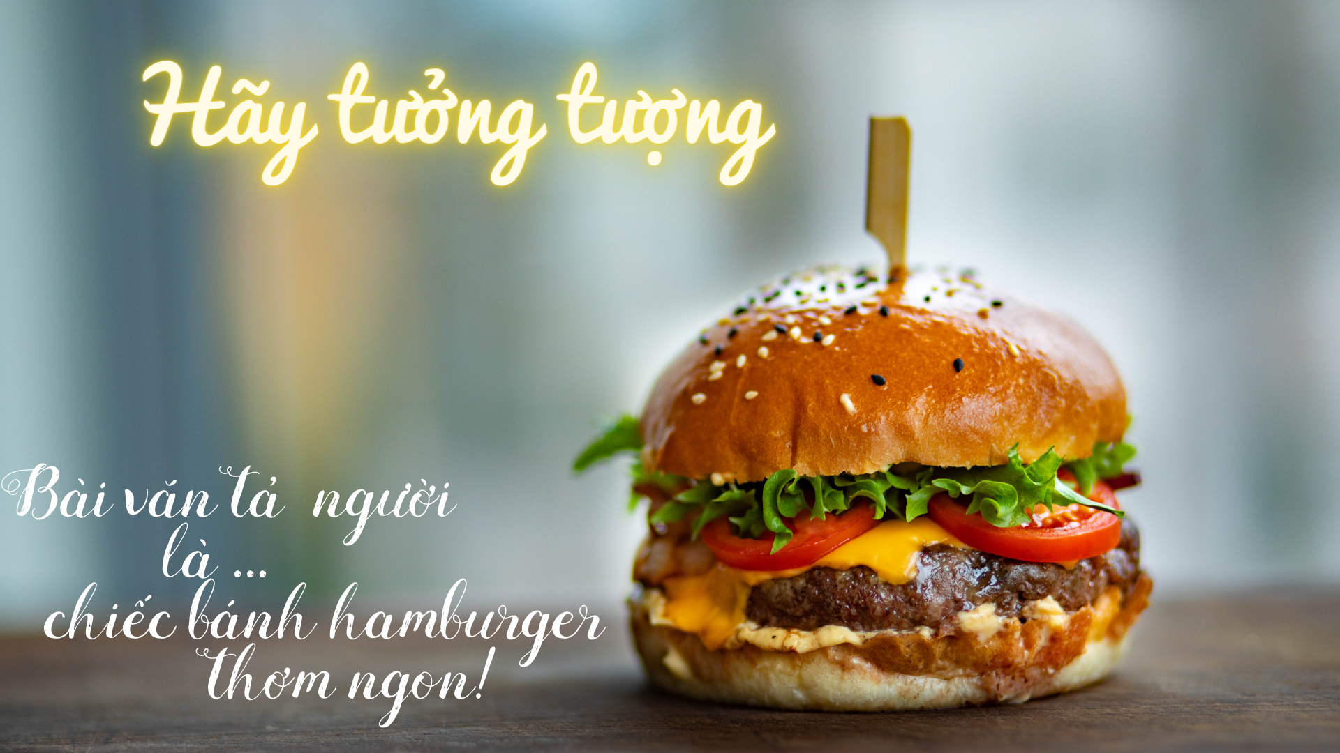

Slide 22
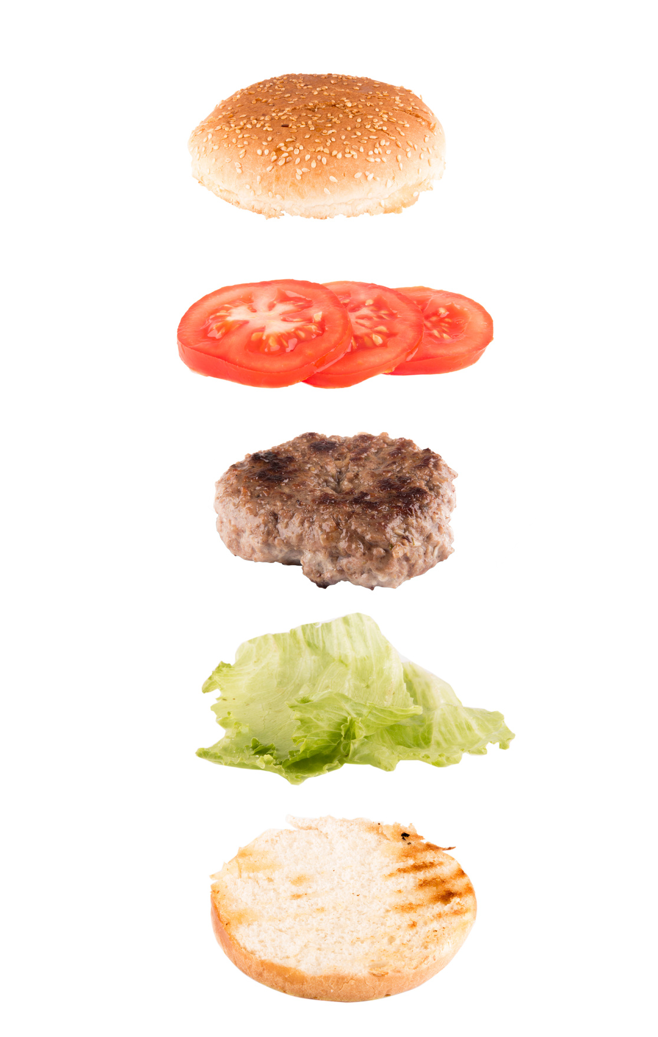

Những từ khóa tối thiểu mà em
cần ghi nhớ khi làm bài văn tả người:
Mở bài: Tả ai?/ Tên/ Tuổi/ Ở đâu?
Thân bài:
- Ngoại hình (Dáng người/ Đặc điểm nổi bật/ Trang phục)
- Tính tình/ Cử chỉ/ Hành động/ Lời nói
- Kỉ niệm / Tình cảm (Người đó đối với em/ Em đối với người đó)
3. Kết bài: Cảm nghĩ/ Mong muốn/ Lời hứa

Slide 23



Slide 24
1. Mở bài: Giới thiệu mẹ.
2. Thân bài:
a) Tả hình dáng:
Tuổi: 40
Dáng người thon thả, mảnh mai
Khuôn mặt tròn
Nước da trắng hồng tự nhiên
Mái tóc dài, đen nhánh, búi gọn sau gáy
Cặp mắt bồ câu đen láy, lúc nào cũng như cười với mọi người
Miệng...
Đi lại...
Cách ăn nói...

Slide 25
b) Tả hoạt động:
Dạy học
Dậy sớm nấu cơm
Thăm hỏi động viên mọi người...
c) Tả tính tình: Dịu dàng, sống chan hoà với bà con hàng xóm
3. Kết bài:
- Cảm nghĩ
- Mong muốn
- Lời hứa

Slide 26


GẤU TRÚC TÌM BẠN

Slide 27
Vì ham ăn nên gấu ta lạc mất các bạn rồi. Nào chúng ta hãy giúp gấu tìm lại các bạn nhé!
BẮT ĐẦU

Slide 28

A. 2
B. 3
Câu 1: Cấu tạo của bài văn tả người gồm có mấy phần ?
C. 4

Slide 29
A. Mở bài
Câu 2: Đoạn văn miêu tả : tầm vóc, cách ăn mặc, gương mặt, đôi mắt, hàm răng, … là đoạn văn thuộc phần nào của bài văn tả người ?
B. Thân bài
C. Kết bài

Slide 30
A. Ngoại hình, tính tình, hoạt động.
Khi viết văn tả người, phần thân bài phải có các ý cơ bản nào ?
B. Tính tình, cách ăn mặc, đôi mắt.
C. Thân hình, hoạt động, cử chỉ.

Slide 31

Yeah!!! Tớ tìm được các cậu rồi!

Slide 33



